Slide 1
L U O G H I D I G E S U’
NAZARET = che fiorisce
MATTEO, I, 1-24
LUCA, 1, 26-38

Slide 2
N A Z A R E T

Slide 4
Nazaret, Betlemme, Gerusalemme, Betlemme, Egitto, Nazaret Matteo, I e II

Slide 5
Foto storica di Nazaret, 1880

Slide 6
Nazaret, 1925

Slide 7
Nazaret, 1937

Slide 9
Fontana della Vergine - Antica fontana risalente al I secolo, al tempo di Maria, è simbolo di Nazaret.

Slide 11
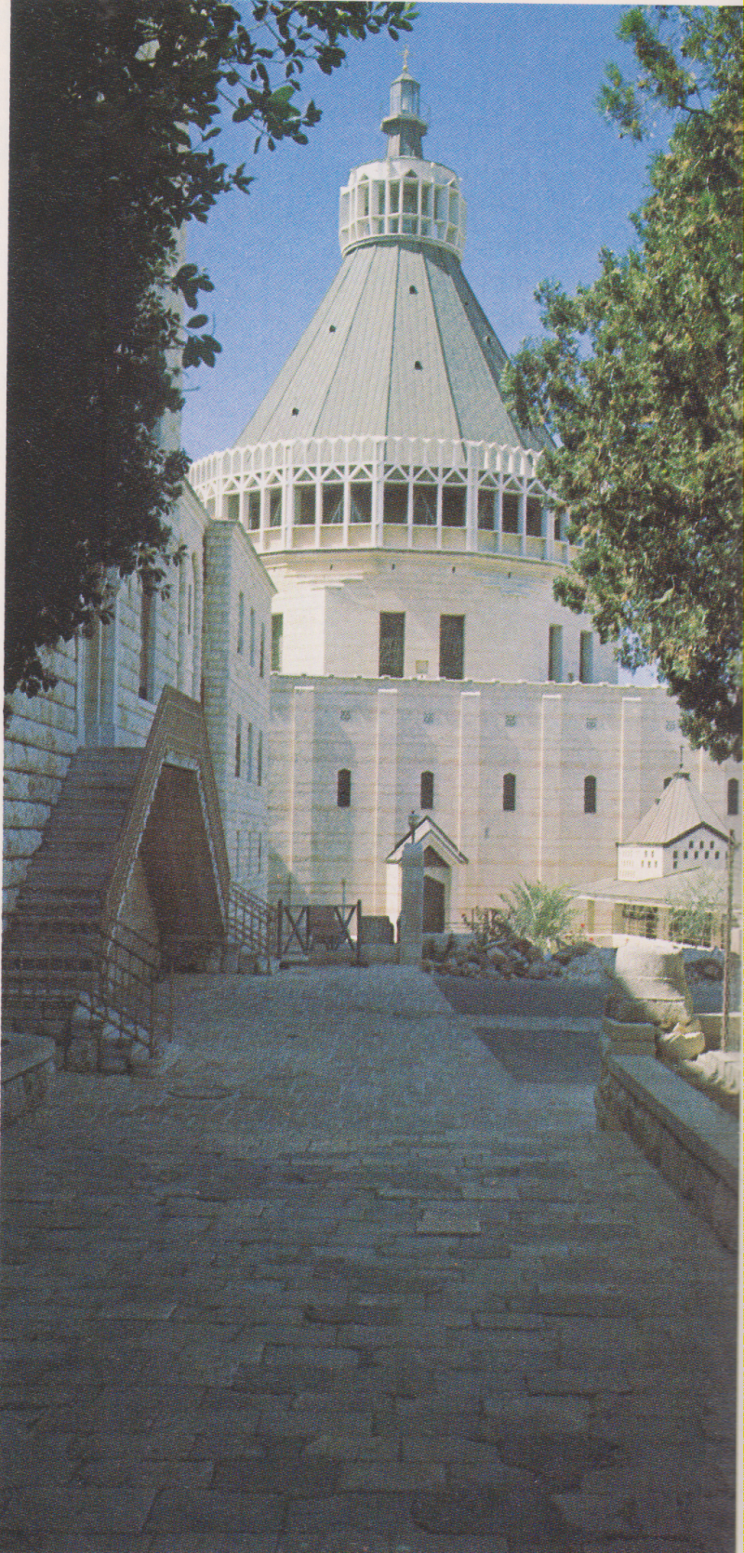
Nazaret

Slide 12
Basilica dell’Annunciazione

Slide 15
Nazaret, facciata della basilica dell’Annunciazione.

Slide 19
Veduta di Nazaret con basilica dell’Annunciazione al centro

Slide 20
Nazaret ( 1842, David Roberts)

Slide 21
Nazaret, chiesa ortodossa della Annunciazione

Slide 22
Nazaret, i nterno della chiesa ortodossa d ella Annunciazione

Slide 23
Natale a Nazaret

Slide 24
Makam al-Nabi Sain moschea di Nazaret

Slide 25
Interno della basilica inferiore, altare dell’Annunciazione.

Slide 26
Nazaret, grotta della Annunciazione

Slide 27
N A Z A R E T

Slide 29
Nazaret, Betlemme, Gerusalemme, Betlemme, Egitto, Nazaret Matteo, I e II

Slide 30
Foto storica di Nazaret, 1880

Slide 31
Nazaret, 1925

Slide 32
Nazaret, 1937

Slide 34
Fontana della Vergine - Antica fontana risalente al I secolo, al tempo di Maria, è simbolo di Nazaret.

Slide 36
Nazaret

Slide 39
Basilica dell’Annunciazione

Slide 42
Nazaret, facciata della basilica dell’Annunciazione.

Slide 46
Veduta di Nazaret con basilica dell’Annunciazione al centro

Slide 47
Nazaret ( 1842, David Roberts)

Slide 48
Nazaret, chiesa ortodossa della Annunciazione

Slide 49
Nazaret, i nterno della chiesa ortodossa d ella Annunciazione

Slide 50
Natale a Nazaret

Slide 51
Makam al-Nabi Sain moschea di Nazaret

Slide 52
Interno della basilica inferiore, altare dell’Annunciazione.

Slide 53
Nazaret, grotta della Annunciazione

